Slide 1
Новый вектор работы Центра занятости населения

Slide 2
Изменения политики Центра занятости
Старший инспектор Карьерный консультант
Главный инспектор Кадровый консультант
Центр занятости населения Кадровый Центр

Slide 3
Изменение приоритета работы
Трудоустройство
Учет безработных
Выплата пособий
Профобучение
Социальная адаптация

Slide 4
Что может предложить портал «Работа в России»?
Соискателю
Содействие в подборе подходящих вакансий
Комплексная услуга «Ищу работу» (Профориентация, психологическая поддержка, социальная адаптация)
Подача заявки на профессиональное обучение или переобучение
Работодателю
Содействие в поиске подходящих работников
Содействие участию в программах государственной поддержки работодателей
Размещение вакансий и подача отчетности
https://trudvsem.ru/

Slide 5
Субсидирование найма
Мера, принятая Правительством Российской Федерации, для повышения мотивации работодателей к приему на работу отдельных категорий граждан согласно постановлению № 362 от 13.03.2021 г.

Slide 6
Категории граждан, принимаемые на работу по программе субсидирования найма:
Молодежь в возрасте до 30 лет
Лица, находящиеся под риском увольнения
Лица, уволенные из-за сокращения штата или ликвидации предприятия
Граждане Украины с удостоверением беженца или свидетельством о предоставлении временного убежища
Граждане, ранее не работавшие
Граждане, переехавшие из других регионов для трудоустройства по потребностям предприятий ОПК

Slide 7
Государственная поддержка самозанятости и индивидуального предпринимательства
Оказание помощи гражданам, желающим открыть свое дело проходит 3 основных этапа:
1. Регистрация на ЕЦП «Работа в России» 2. Создание и согласования бизнес-плана 3. Получение субсидии в размере 153504 р.

Slide 8
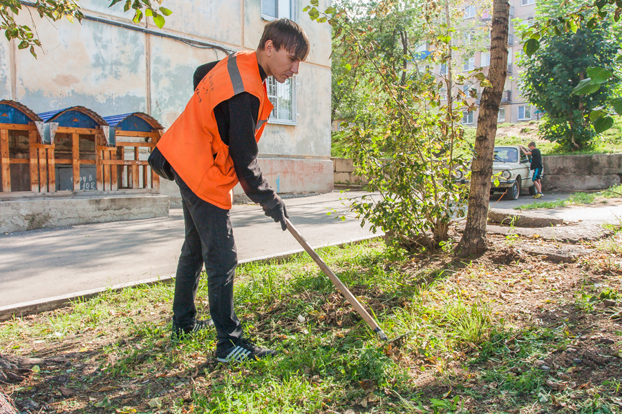
Общественные работы
Оплачиваемые общественные работы — это работы, которые организуются органами исполнительной власти субъектов Российской Федерации (или органами местного самоуправления) и имеют общественно-полезную направленность.
Одна из задач общественных работ – это социальная поддержка граждан, ищущих работу, имеющих длительный перерыв в работе или не имеющих опыта работы.
https://trudvsem.ru/information-pages/service-organization-public-works

Slide 9
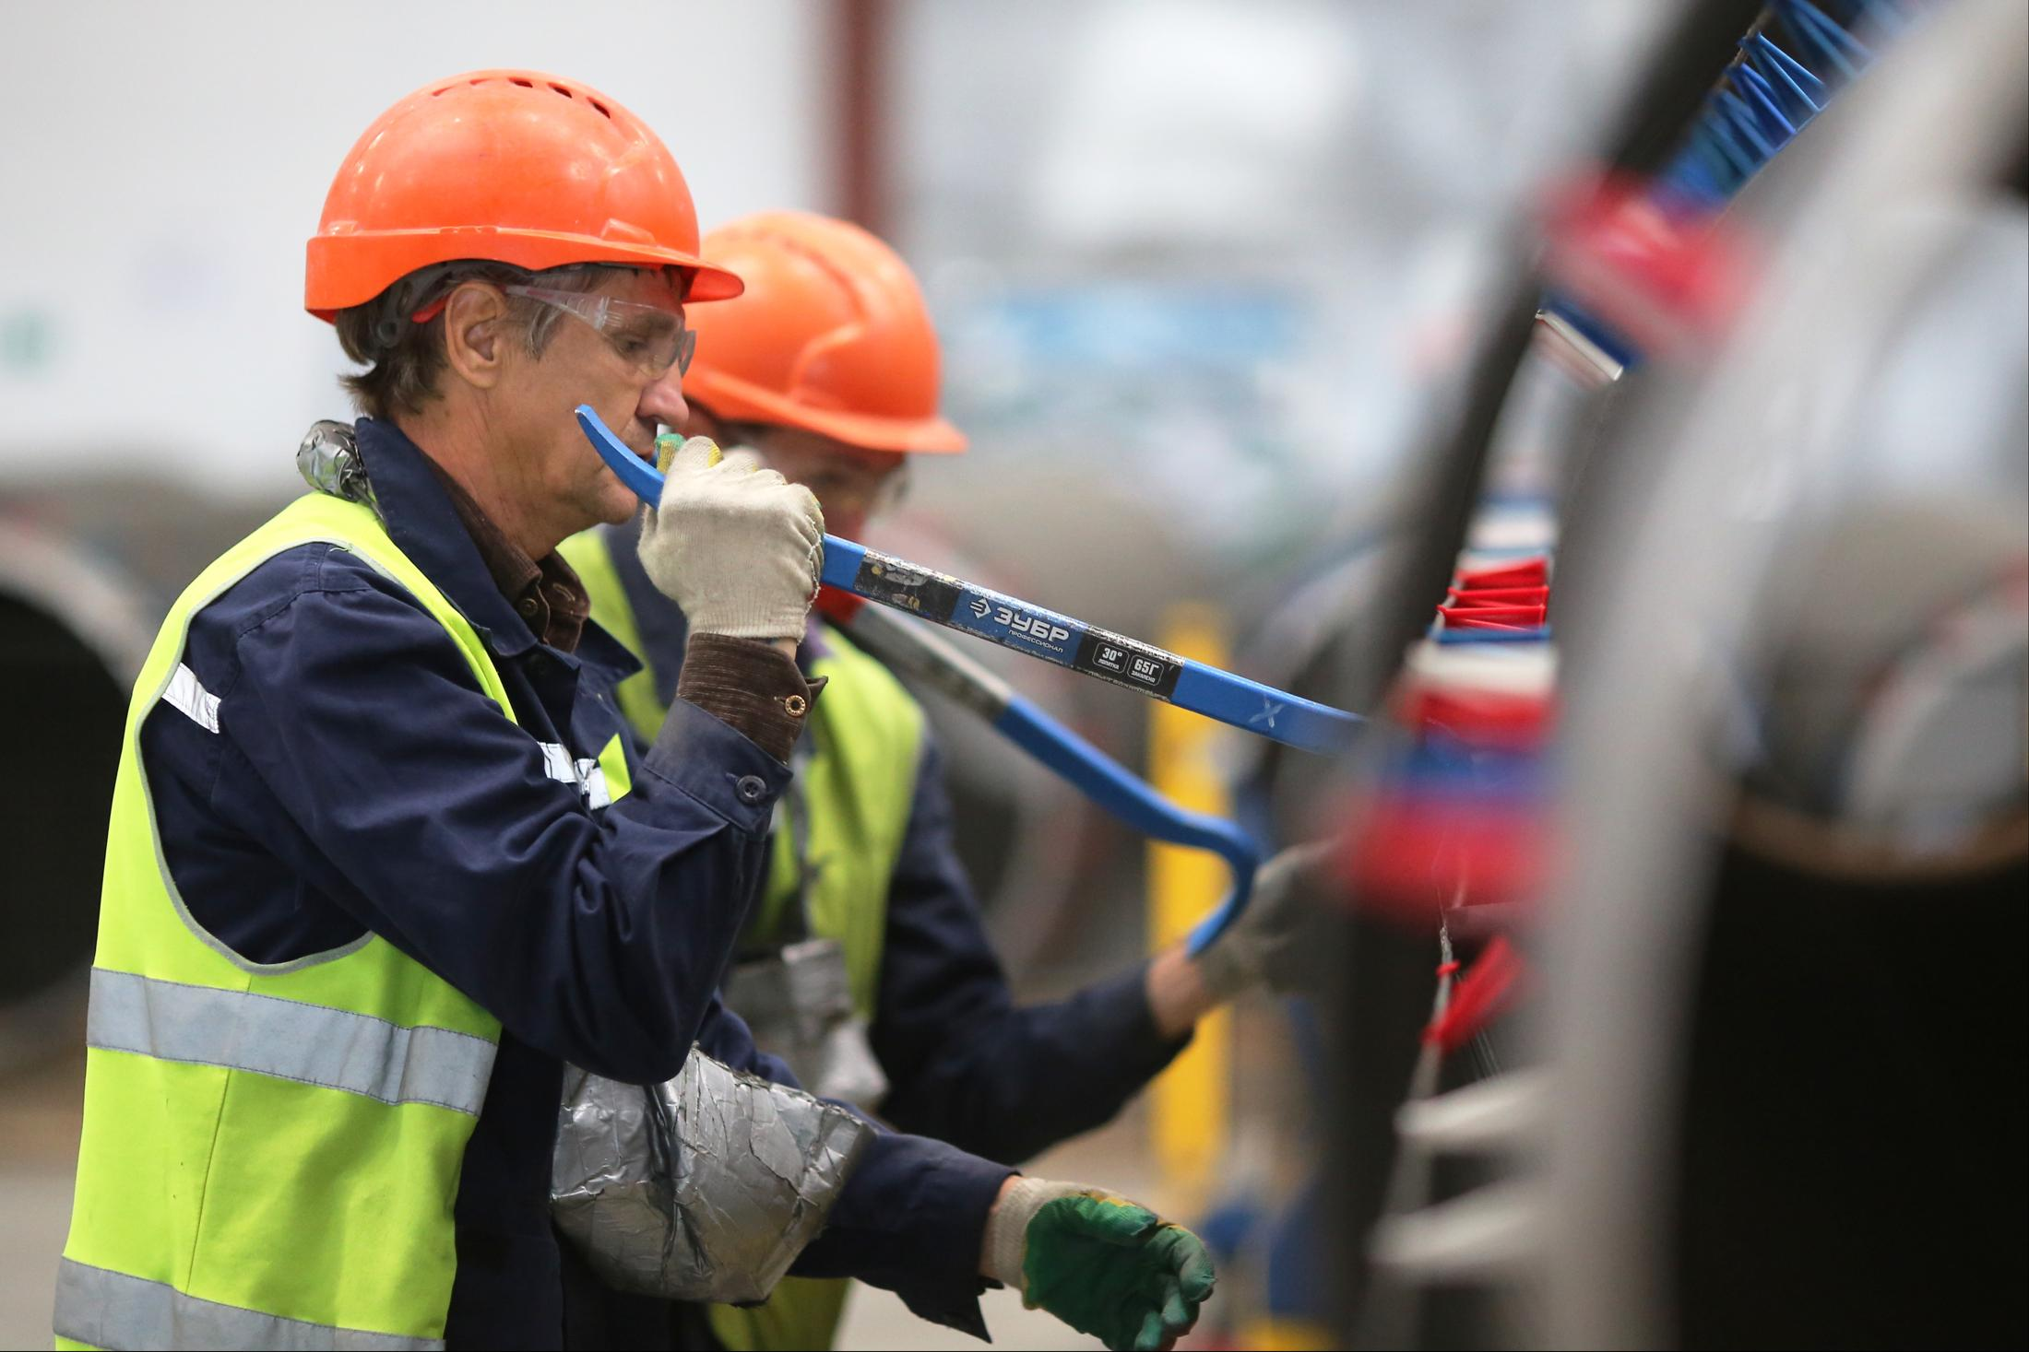
Временные работы
Временное трудоустройство — это оформление на работу по срочному трудовому договору. Срок действия трудового договора определяется потребностью работодателя во временных работниках.
Услуга оказывается для предоставления вариантов временного трудоустройства нуждающимся в этом гражданам.
https://trudvsem.ru/information-pages/service-temporary-employment-unemployed

Slide 10
Летняя занятость молодежи
Организуется для:
Лиц от 14 до 18 лет
Учащихся школ
Студентов средне-специальных и высших учебных заведений

Slide 11
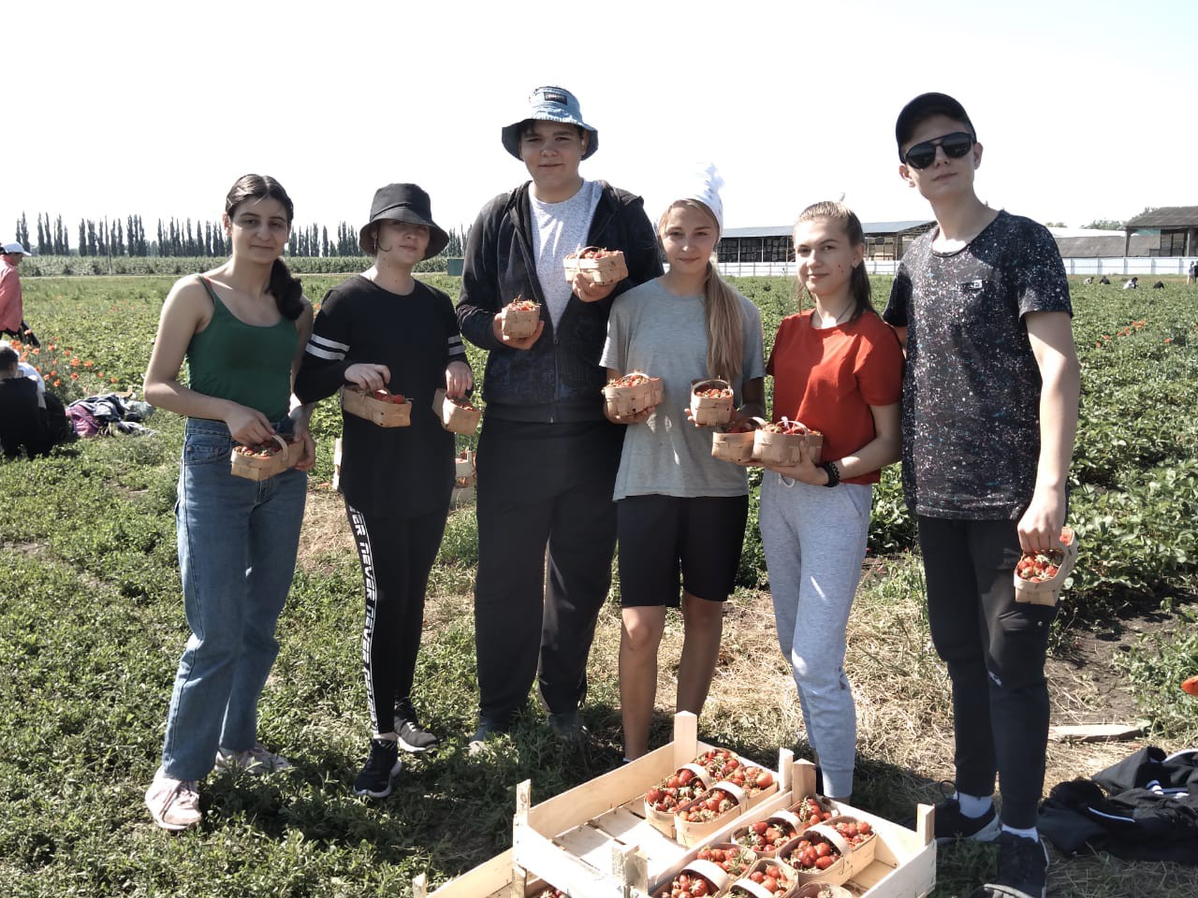
Должности, занимаемые в летний период
Помощник библиотекаря
Уборщик служебных помещений
Курьер
Уборщик территории
Подсобный работник
Иная работа, кроме запрещенной законодательством для школьного возраста

Slide 12
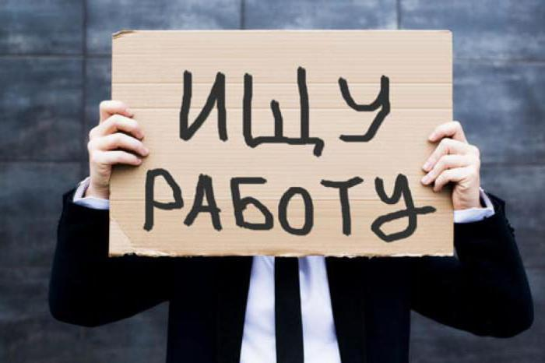
По состоянию на 17.03.2023 на учете в Территориальном отделе №11 «Центра занятости населения» находится
952 безработных.

Slide 13
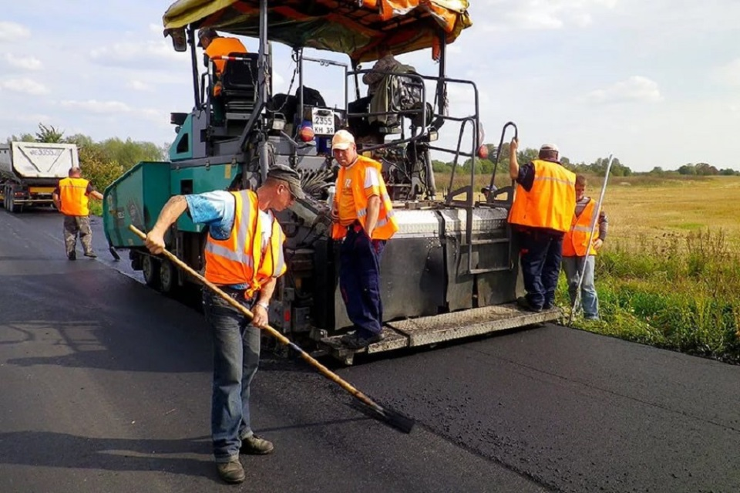
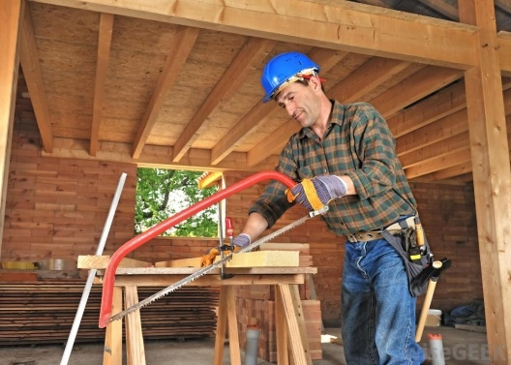
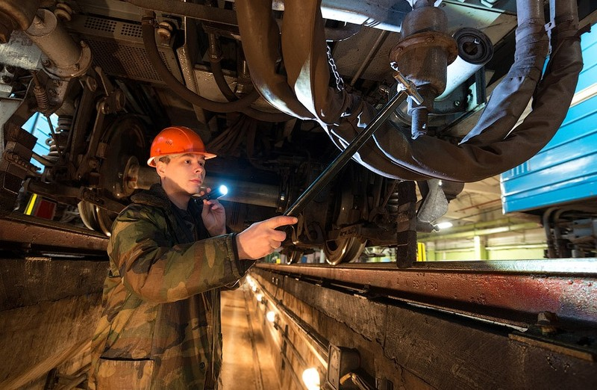
Всего в Наро-Фоминском, Одинцовском и Можайском городских округах зарегистрировано 159 вакансий с возможностью трудоустройства инвалидов на рабочие специальности:
Оператор котельной
Кухонный рабочий
Слесарь по ремонту подвижного состава
Плотник
Техник
Слесарь
Дорожный рабочий
И многие другие…

Slide 14
Наши контакты:
Начальник отдела:
Константинова Елена Сергеевна
8-49634-3-72-22
Заместитель начальника отдела:
Минина Валентина Наильевна
8-49634-3-83-29
Приемная, старший инспектор:
Громова Лидия Ивановна
8-49634-3-94-06
Электронная почта:
E-mail:KonstantinovaEIS@mosreg.ru

Slide 15
Благодарим Вас за внимание!

